Slide 1
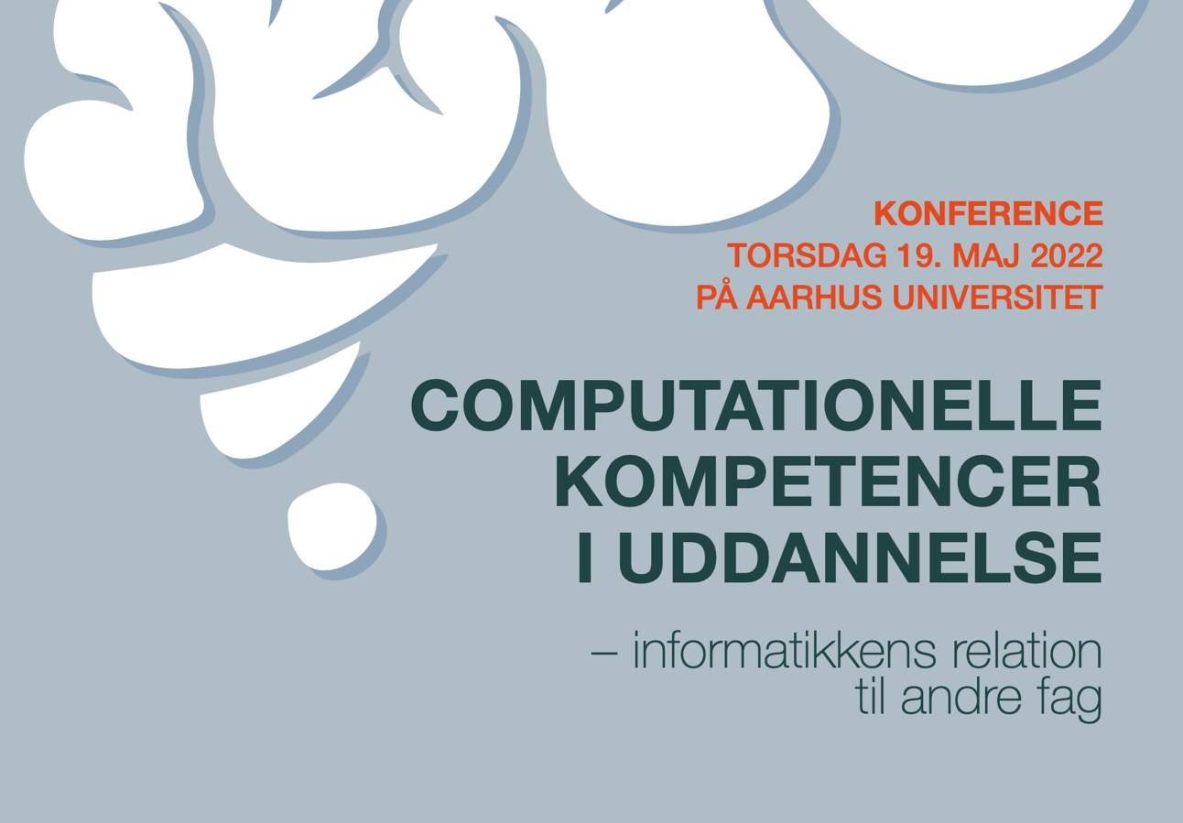
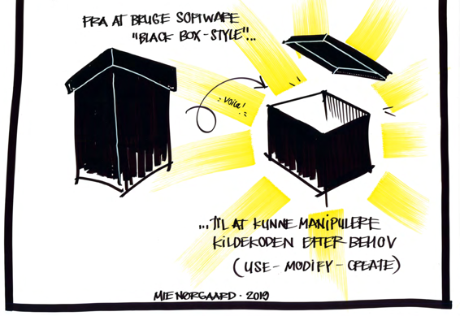
i uddannelse
Computationelle kompetencer
Digitale brugskompetencer
Kommunikation
Samarbejde
Sikkerhed
Internettet
WWW
SoMe
Apps
Data
Big data
Digitalisering
Internet of things
Kunstig intelligens
Computational literacy
Computationelle metoder
Computationel modellering
Program or be programmed...
#computationel
Konference, torsdag den 19. maj 2022
Notes:
Mange tak for introduktionen!
Også fra mig skal der lyde et hjerteligt velkommen alle sammen – velkommen til denne fest i form af en konference om computationelle kompetencer i uddannelse!

Slide 2

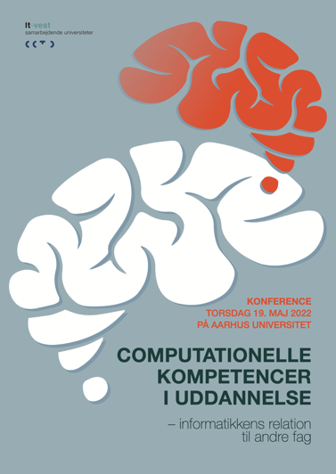
9år 6dage 3timer
Som fag i gymnasiet
I fag/uddannelser på alle niveauer
Computationelle kompetencer i uddannelse, torsdag den 19. maj 2022
Notes:
Det er præcis 9 år, 6 dage og 3 timer siden vi stod her sidst.
Da til en konference om det forsøgsfag i gymnasiet, der i 2015 blev permanentgjort som informatik.
I dag handler det om den anden del af den tostrengede strategi – informatik i fag.

Slide 3
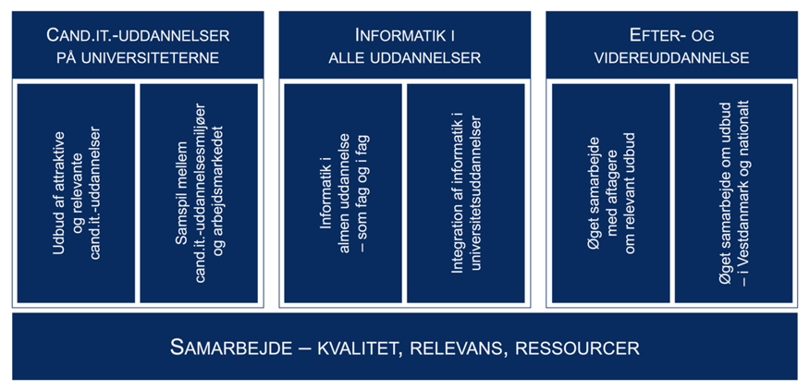
Siden 1999
Strategi 2022-2026
Notes:
Jeg er direktør for It-vest – den vestdanske pendant til IT-Universitetet i København.
I vores strategi har vi som en af tre søjler Informatik i alle uddannelser:
– Informatik i almen uddannelse som og i fag og
– Integration af informatik i universitetsuddannelser
I vores forrige strategi benyttede vi Computational Thinking som benævnelse for dybe digitale kompetencer, men det er nemmere at sige informatik. ;-)

Slide 4

Computationelle kompetencer i uddannelse
– informatikkens relation til andre fag
Computationelle kompetencer i uddannelse, torsdag den 19. maj 2022
Notes:
Dagens konference har vi kaldt Computationelle kompetencer i uddannelse – informatikkens relation til andre fag.
Vi ville ikke lokke jer af huse på et falskt grundlag, og derfor har vi tonet rent flag med denne tilsyneladende lidt sære term.
Men pointen er enkel – og her beskrevet af Mie Nørgaards fine illustration.
Vi har ikke fokus på digitale brugerkompetencer ift. teknologi, der er indkapslet i en sort æske, og hvor andre har bestemt, hvad vi skal kunne og ikke kunne med teknologien.
Vi har fokus på at kunne bøje teknologien til eget formål – det man kan, når man ”har fingrene i den digitale frikadellefars”, som en humanist fra Aalborg Universitet så fint har udtrykt det.

Slide 5

2008
Der var noget i luften...
Computationelle kompetencer i uddannelse, torsdag den 19. maj 2022
Notes:
I skal have en ultrakort forhistorie til dagens konference – denne del af forhistorien startede i 2008…

Slide 6
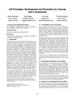
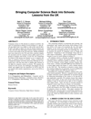

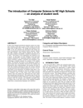

Informatik som almen uddannelse
Computing At School – UK
Tidligt i 2008 (...2007)
The College Board’s AP CS Faculty Colloquium – USA
25.–26. oktober 2008
Alment informatikfag i gymnasiet – DK
6. november 2008
Digital Technologies in High School – NZ
November 2008
Computationelle kompetencer i uddannelse, torsdag den 19. maj 2022
Notes:
Uden at det var orkestreret, var der i en lang række lande initiativer, der havde til formål at udvikle et alment informatikfag for alle i 1.-12. klasse. Her er nævnt nogle eksempler.

Slide 7

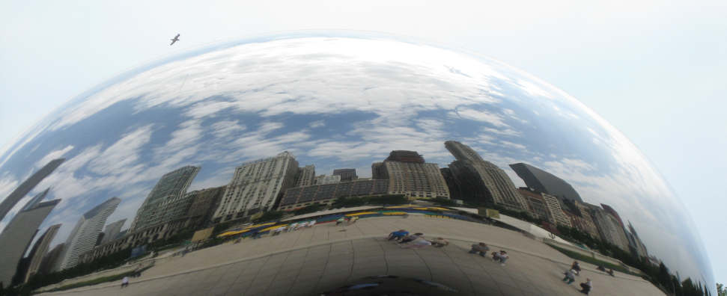
Computationelle kompetencer i uddannelse, torsdag den 19. maj 2022
Notes:
Fælles for alle disse initiativer var ønsket om at udvikle et ALMENT relevant uddannelsesfag.
Et fag, der kunne give indsigt og udsyn baseret på såvel konstruktive som kritiske kompetencer ift. informationsteknologien.
I stedet for et nørdet tilbud i kælderen efter skoletid til socialt udfordrede drenge i hvide tennissokker, ville vi udvikle en dannende faglighed relevant for alle uanset fremtidig livsbane.
Ikke tunnelsyn, men indsigt og udsyn til den verden vi lever i!

Slide 8
Danmark, 2015
Undervisningsministeren permanentgør gymnasiefaget informatik
Gymnasieleder:
Det er vigtigt!
Kan vi gøre noget, så lærere i andre fag ser værdien?
Computationelle kompetencer i uddannelse, torsdag den 19. maj 2022
Notes:
Det var dejligt, at vi i 2015 fik permanentgjort informatikfaget i gymnasiet.
Men det var endnu bedre, at en daværende pædagogisk leder og nuværende gymnasierektor så behovet for at tydeliggøre vigtigheden af informatikfaglighed ikke bare i sig selv, men som en værdifuld faglighed i alle andre fag og discipliner!

Slide 9

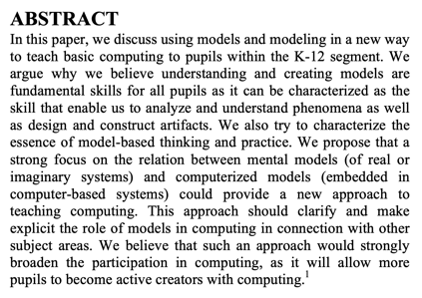
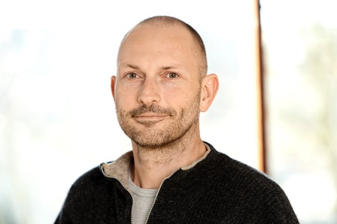
En hvidbog fra 2013
Palle Nowack
Computationelle kompetencer i uddannelse, torsdag den 19. maj 2022
Notes:
Et par år tidligere havde Palle Nowack og jeg skrevet en hvidbog som bidrag til et amerikansk topmøde om ’future directions in computing education’.
I artiklen skitserede vi en vision for computationel modellering som en værdifuld tilgang til integration af informatik i andre fag.
Så … op af skuffen med hvidbogen, et bank på døren hos Region Midtjylland, og … voila!

Slide 10

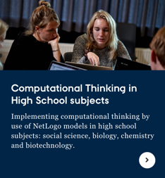
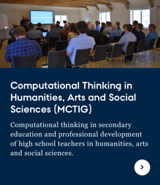
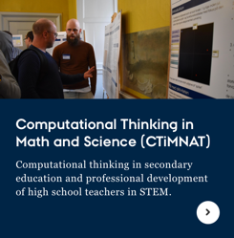
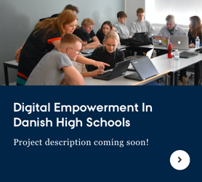
Computational thinking i gymnasiefag
2017
2018-2020
2018-2022
2019-
Pilotprojekt
CT i gymnasiefag
Region Midtjylland
0,5 mio. kr.
I alt 1,5 mio. kr.
Modellering og CT i
gymnasiefag (H&SS)
Midtjysk Teknologipagt
2,2 mio. kr.
CT i matematik og
naturvidenskabelige fag
VILLUM FONDEN
3,15 mio. kr.
I alt 7,75 mio. kr.
Digital myndiggørelse
i gymnasiefag
Midtjysk Teknologipagt
0,6 mio. kr.
Computationelle kompetencer i uddannelse, torsdag den 19. maj 2022
Notes:
Vi fik penge til et pilotprojekt, hvor vi afprøvede visionen, og med meget løfterige resultater til følge.
Det førte til flere projekter finansieret bl.a. af Region Midtjyllands Teknologipagt og VILLUM FONDEN, hvor Computational Thinking blev afprøvet i forskellige gymnasiefag og med tilhørende følgeforskning.

Slide 11
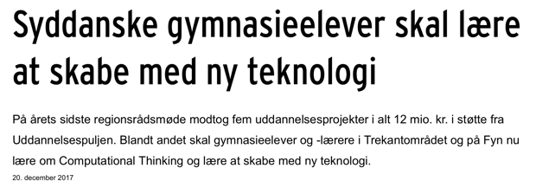

Computational thinking i gymnasiefag
2018-2020
2020-2024
Passion for at skabe med ny teknologi
Region Syddanmark
3,3 mio. kr.
Dataekspeditioner @ KU
Novo Nordisk Fonden
6,0 mio. kr.
Computationelle kompetencer i uddannelse, torsdag den 19. maj 2022
Notes:
Og ikke kun her i området, men også i Region Syddanmark og i hovedstadsområdet.
I alt godt 21 mio. kr. er der spenderet de seneste 5-6 år på projekter, der skal bringe informatik ud i andre gymnasiefag.

Slide 12
It er ikke bare
"endnu en teknologi"
Andre teknologier strækker vores fysiske formåen
It strækker vores kognitive formåen
Computationelle kompetencer i uddannelse, torsdag den 19. maj 2022
Notes:
Hæver vi blikket og ser tingene i et større perspektivet, så handler det ikke ”bare” om et teknologisk krydderi på eksisterende fag og uddannelser.
Der er noget meget mere fundamentalt, radikalt og kraftfuldt på spil!
For it er jo ikke bare…
It er afgørende for alle moderne teknologier, men den essentielle og unikke kvalitet ved it er, at den strækker vores kognitive formåen.

Slide 13



Meget mere end industri 4.0
Trykpresse-revolutionen
~ 1450
Læse og skrive
Fremmer menneskehedens kulturelle formåen
Renæssance
Oplysning
Demokratisering
Dannelse og uddannelse
Den industrielle revolution
~ 1760
Matematik og naturvidenskab
Fremmer menneskehedens fysiske formåen og velfærd
Mekanisering
Masseproduktion
Elektronisk automation af produktlinjer
Industri 4.0
Den computationelle revolution
~ 2000 (1843)
Informatik og computationelle metoder
Fremmer menneskehedens kognitive formåen
Computationel automation og innovation
af komplekse (kognitive) processer
i alle aspekter af livet.
Store implikationer for dannelse
og uddannelse for alle!
Notes:
Set i det perspektiv er der således ikke tale om det fjerde skridt i den industrielle revolution – industri 4.0 som nogle har formuleret det – men om en selvstændig revolution helt på niveau med de to andre kulturrevolutioner vi har gennemlevet siden middelalderen: trykpresserevolutionen og den industrielle revolution.
Vi kan med rette tale om den computationelle revolution!

Slide 14
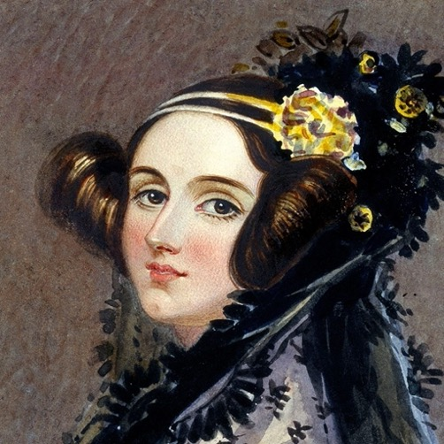
Augusta Ada Lovelace (1815-1852)
Computationelle kompetencer i uddannelse, torsdag den 19. maj 2022
Notes:
Informationsteknologiens og informatikkens udvikling kan spores til starten af 1800-tallet i England. Der levede Ada Lovelace, der var jævnaldrende med dronning Victoria.
100 år før den første universelle computer blev bygget, formulerede Ada Lovelace visionen for den computationelle revolution. Det var udtryk for et helt exceptionelt klarsyn, som fortjener vores dybeste respekt.
Derfor er konferencen i dag også en hyldest til Ada Lovelace!

Slide 15
Fra kalkulation til computation
Computationelle kompetencer i uddannelse, torsdag den 19. maj 2022
Notes:
Ada Lovelace arbejdede sammen med Charles Babbage.
Babbage var besat af at designe og bygge den ultimative programmerbare regnemaskine, der automatisk og fejlfrit skulle kunne lave matematiske tabeller.
Babbage var så besat af sin vision om automatisk kalkulation, at han ikke erkendte sin maskines universelle egenskab som generel computer. Babbage så ikke skoven for bare træer.
Men det gjorde Ada Lovelace.
Maskinen var minutiøst beskrevet, men den kom aldrig længere end skrivebordet. Den analytiske maskine blev aldrig bygget.
Det næsten paradoksale, men dybt interessante – som Ada Lovelace ALENE på grundlag af beskrivelserne erkendte – er, at informationsteknologi i sin rå form − computeren − ingenting kan i sig selv, men vha. programmer kan bringes til at kunne næsten alting.

Slide 16
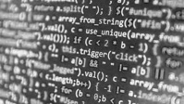

Den universelle automat
Computeren alene kan intet
+
Med software kan den (næsten) alt
...
Computer + software = konkrete digitale teknologier
(og vi er kun lige begyndt...)
Notes:
Nu har vi computeren – den universelle automat – og har haft den i mere end 80 år.
Og vi bliver gradvist bedre og bedre til i ALLE dele af samfundet at drage fordel af teknologien.
Den universelle automat har et potentiale, som vi først nu for alvor og bredt i samfundet er begyndt at forstå – et potentiale som rummer enorme muligheder, men også store risici.

Slide 17
Vision
Informatik – et alment dannelsesfag
og en fundamental kompetence for alle
Filosofi
Tysk
Musik
...
Billedkunst
Informatik
Design
Geografi
Økonomi
Samfundsvidenskab
Engelsk
Psykologi
Geologi
Marketing
Spansk
Biologi
Literatur
Kemi
Historie
Fysik
Oldtidskundskab
Kinesisk
Bioteknologi
Sprog
Informatik
Matematik
Matematik er (primært) naturvidenskabernes sprog
Informatik er et sprog for alle fag og discipliner
hastigt i færd med at blive
Computationelle kompetencer i uddannelse, torsdag den 19. maj 2022
Notes:
Nogle kunne få den tvangstanke, at informatik er en ny fundamental kompetence som alle til en vis grad bør beherske.
En kompetence der er vigtig at udvikle i sig selv – på linje med at kunne læse, skrive og regne – og en kompetence der som baggrundstæppe er afgørende for at kunne excellere i alle andre fag.

Slide 18
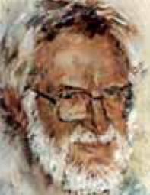

Peter Naur (1928-2016)
Turing Laureate (2005)
1966-67: Danmarks Radios Rosenkjærforelæsninger
... da kan man ikke være i tvivl om at datalogien må have en plads i almenuddannelsen.
For at nå̊ til en rimelig forestilling om hvordan denne placering bør være er det naturligt at sammenligne med fag af lignende karakter. Man vil da nå frem til sproglære og matematik, som er de nærmeste analoge. Fælles for de tre emner er også deres karakter af redskaber for mange andre fag.
Når datalogien er blevet vel etableret i almenuddannelsen vil den mystik der omgiver datamaterne i manges forestillinger opløse sig i intet. Dette må betragtes som den måske allervigtigste begrundelse for at fremme forståelsen af datalogien. Det vil nemlig være betingelsen for at herredømmet over datamaterne og deres anvendelse ikke bliver en sag for en lille gruppe af eksperter, men bliver en sædvanlig politisk sag, og således gennem det politiske system kommer til at ligge hvor det bør, hos os alle.
Computationelle kompetencer i uddannelse, torsdag den 19. maj 2022
Notes:
Visionen er faktisk 55 år gammel og blev formuleret af Danmarks første professor i datalogi, Peter Naur – allerede i 1967, tre år før vi fik det første datalogiske institut i Danmark.

Slide 19
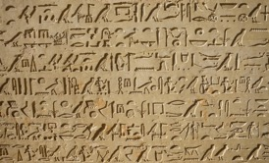
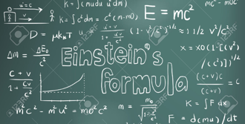
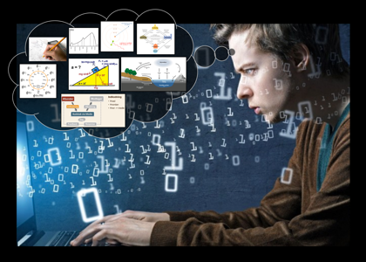
Et nyt sprog – en ny kulturteknik
Talesprog
Skriftsprog
Matematisk sprog
Computationelt
sprog
Computationelle kompetencer i uddannelse, torsdag den 19. maj 2022
Notes:
Man kan betragte det computationelle sprog som en fjerde sprogform – en fjerde kulturteknik om I vil.
En sprogform på linje med talesproget, skriftsproget og det matematiske sprog, men med helt andre og komplementære kvaliteter. Det skal vi høre meget mere om i løbet af konferencen.

Slide 20
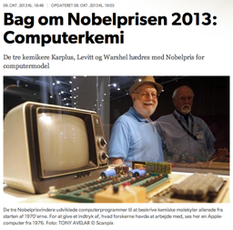


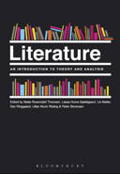


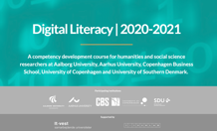
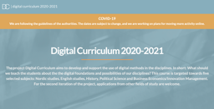
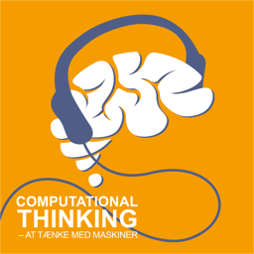






Universiteter – et væld af aktiviteter
...
Archeology
SÆSON 1 & 3
Computationelle kompetencer i uddannelse, torsdag den 19. maj 2022
Notes:
Den computationelle udvikling er i den grad også i gang på universiteterne. Inden for nogle fagområder har den været i gang i mange årtier, og flere har endda vundet Nobelpriser på dette.
Uddannelse af digitalt kompetente kandidater er naturligvis en central opgave for universiteterne.

Slide 21
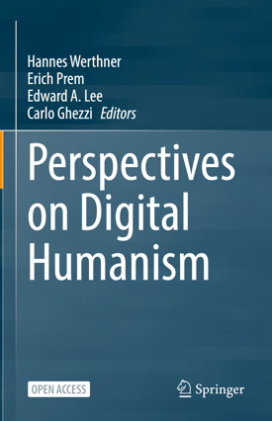
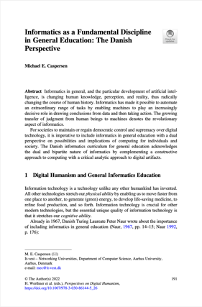

Den danske model
Informatikfaget
i gymnasiet
Forsøgsfaget
teknologiforståelse
Computationelle kompetencer i uddannelse, torsdag den 19. maj 2022
Notes:
De sidste fire år har vi i form af forsøgsfaget teknologiforståelse også haft et dansk bud på fagligheden for folkeskolen.
Kendetegnende for den danske model for it-faglighed i almen uddannelse – både i gymnasiet og i grundskolen – er, at vi på gennemført vis kombinerer et teknologisk perspektiv med et humant perspektiv.
Den danske model er ganske kort beskrevet i et kapitel i bogen Perspectives on Digital Humanism.

Slide 22
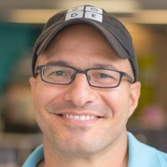
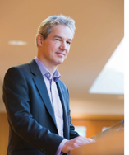
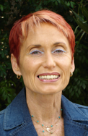
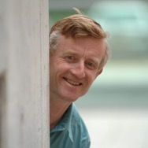
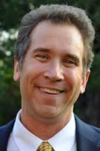

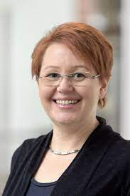
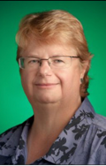
International genlyd
Hadi Partovi
Michael Kölling
Judith Gal-Ezer
Simon Peyton Jones
Mark Guzdial
Tim Bell
Ira Diethelm
Chris Stephenson
Computationelle kompetencer i uddannelse, torsdag den 19. maj 2022
Notes:
Denne fremstiling af den danske model er med stor interesse blevet gransket og kommenteret af internationale eksperter, og det har givet genlyd.
Hvis I er interesseret i karakteren af kommentarerne, kan I læse dem ved at klikke på billederne.

Slide 23
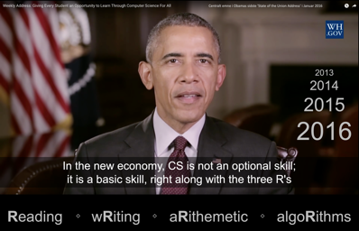

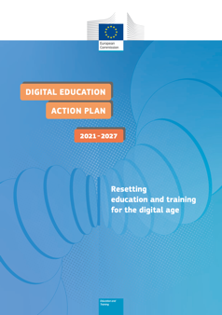
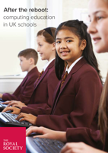
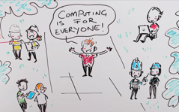
Vi er ikke alene ...
Top tre EU-dagsordener
i dette årti:
Digital uddannelse
Grøn omstilling
Resiliens
(robusthed ift. kriser)
Action 10
Inclusive high-quality informatics education
at all levels of education.
Visions-video
Notes:
Vi er naturligvis ikke alene om denne dagsorden.
[ Click ]
I 2016 lancerede daværende præsident Obama sit ambitiøse CS for ALL-initiativ.
[ Click ]
I 2013 udviklede man i England et nationalt curriculum, som blev sat i drift året efter. Nok lidt hovedkulds, men det er der kommet værdifulde erfaringer ud af, så vi andre kan tage ved lære.
[ Click ]
EU har rangeret digital uddannelse som en af unionens tre absolut vigtigste dagsordener i dette årti ved siden af Grøn Omstilling og Resiliens (dvs. robusthed ift. kriser).
Top-3!
Og der er mange, mange flere – vi er bestemt ikke alene …

Slide 24
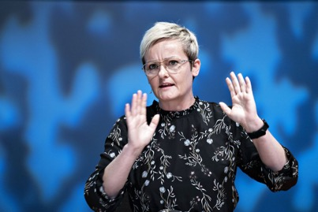
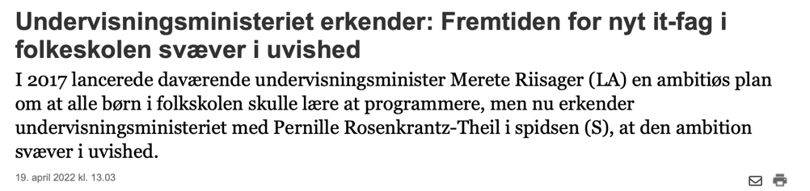
Eller … måske er vi …
Computerworld, 19. april 2022
Notes:
Eller ... måske er vi …
For nylig erkendte undervisningsministeren i hvert fald, at fremtiden for et nyt it-fag i folkeskolen svæver i uvished.

Slide 25

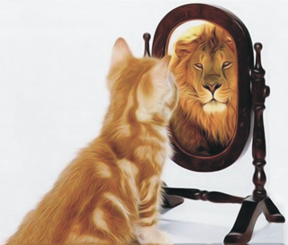

1. Indblik
2. Forløse
3. Fejre
Computationelle kompetencer i uddannelse, torsdag den 19. maj 2022
Notes:
Men … i dag skal vi først og fremmest have indblik i potentialet gennem noget af det spændende og løfterige pionerarbejde der er gennemført herhjemme og ikke mindst i Norge.
[ Click ]
Vi skal drøfte, hvordan det potentiale, vi ser i spejlet, kan forløses.
[ Click ]
Og så skal vi fejre de pionerer, der viser os andre vejen.
Forhåbentlig kan dagen bidrage til, at vi bliver mange flere, der ikke blot tænker på digitale kompetencer som et it-kørekort eller teknologikritik, men som den radikalt nye kulturteknik, det vitterligt er. En kulturteknik, der fordreren revolution i hovedet.
Og forhåbentlig kan det medvirke til en meget mere ambitiøs dansk politik for udvikling af digitale og computationelle kompetencer i al uddannelse.
Det er nødvendigt – af demokratiske og lighedsmæssige årsager.
Og det vil være berigende for al uddannelse. Som Anders Malthe-Sørensen udtrykker det: Computational literacy as a driver for disciplinary renewal.
Tak for opmærksomheden og rigtig god fornøjelse med konferencen!

Slide 26
Bonus slides

Slide 27
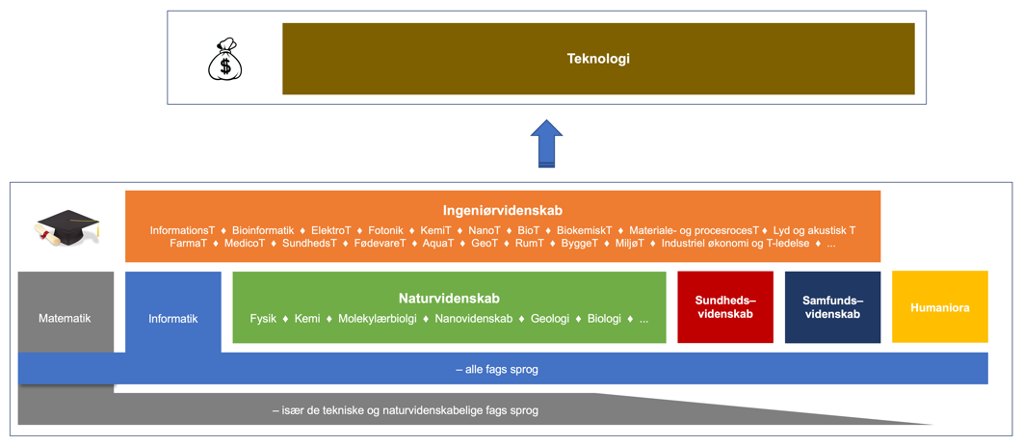
Informatik som en fundamental kompetence Større rækkevidde end matematik og meget mere end teknologi
Computationelle kompetencer i uddannelse, torsdag den 19. maj 2022

Slide 28
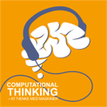






Udvalgte podcast-episoder
Links til episoder
Episode 9
  Systemforståelse med agentbaseret modellering og tusindvis af virtuelle skildpadder
Episode 10, 11
  Klimamodeller og cellemembraner – kode og faglighed i smmuk balance
  Sukkerrør og barselsorlov – modeler i samfundsfag og historie
Episode 12
  Intelligente skolemøbler og mikrocomputere – computationelle kompetencer i folkeskolen
Episode 14
  Penduler, tornadoer og omvendt tyngdekraft – fysikuddannelse med computationelle færdigheder
Episode 17
  Simple agenter og komplekse fænomener – oprindelsen af agentbaseret modellering
Computationelle kompetencer i uddannelse, torsdag den 19. maj 2022

Slide 29

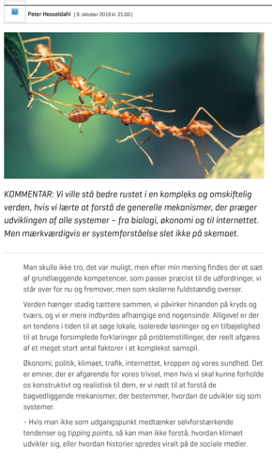


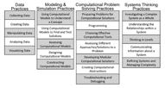
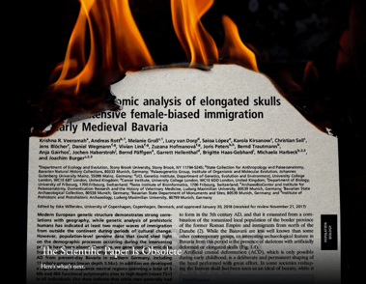


Computational modelling in
- public policy
- business and manufacturing
- finance and economics
- ...
Computational essays

Slide 30
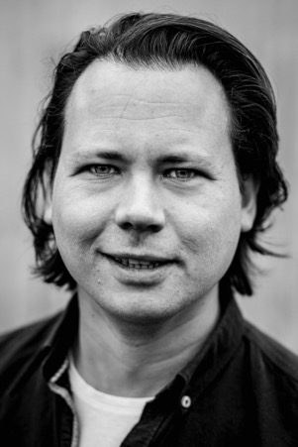

"Hvert fagområde må overveje og
udvikle en computationel udgave af sig selv
nedefra og indefra.
Det handler netop ikke om at importere
en færdig datalogisk pakke
[en black-box].
Det gælder ikke mindst på HUM og SAMF,
hvor det kræver, at vi
stikker fingrene i den digitale frikadellefars
og er med til at bygge de værktøjer,
vi erkender verden med."
Anders Kristian Munk
Episode 1.7
Folkekultur på Facebook – et besøg på det tekno-antropologiske laboratorium
Anders Munks morale: 25:00 – 26:20
Leder af TANTLab
AAU i København

